Slide 1
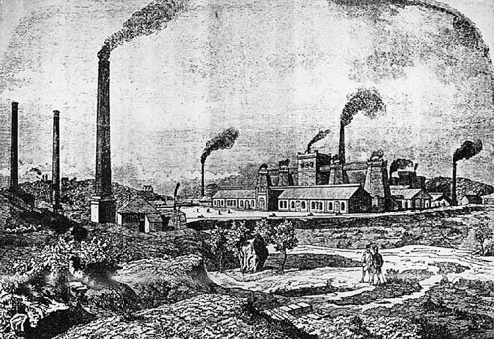
Průmyslová revoluce

Slide 2

Průmyslová revoluce? To už jsem někde slyšel. Co to ale sakra je?

Slide 3

Průmyslová revoluce je proces změny řemeslné a manufakturní výroby na tovární výrobu. Dochází při tom k využití nových technologií a strojů – zejména parního stroje.
Se změnami ve výrobě dochází i k revoluci v dopravě a komunikaci.

Slide 4
A to se předtím nevyráběly průmyslové výrobky?

Slide 5
Ale ano, samozřejmě.
Jenže vše se dělalo ručně nebo od 16. století v manufakturách – takových předchůdcích továren, kde každý dělník prováděl jeden odborný úkon. Jenže vše poháněla jen lidská síla, nanejvýše zvířecí (doprava), vodní (hamry, mlýny) nebo větrná (mlýny).
Většinu výrobků vyráběli řemeslníci sdružení v cechu.

Slide 6
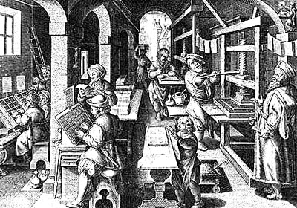
knihtiskařská dílna

Slide 7
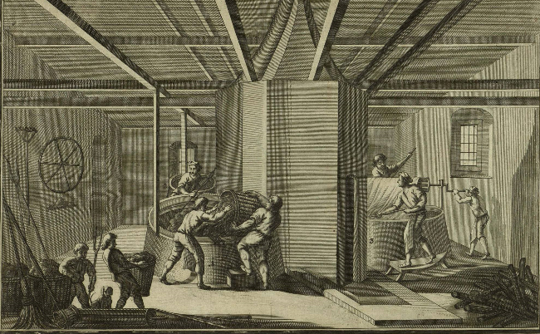
soukenická manufaktura v Litvínově

Slide 8
A kdy ta průmyslová revoluce proběhla?

Slide 9
No, v každém státě to mohlo být jindy.
Začala v Anglii už na konci 18. století. V západní Evropě pak začala až na počátku 19. století, v Rusku až v 2. polovině 19. století.

Slide 10
A proč zrovna tehdy? Proč ne dřív?

Slide 11
Dobrá otázka. Zřejmě proto, že různé vynálezy - jako třeba parní stroj – vynalezli lidé až v této době. Teprve v novověku došlo k rychlému rozvoji přírodních věd – hodně tomu pomohli osvícenci zdůrazňováním vzdělanosti.

Slide 12
Že by škola byla tak důležitá? To se mi nezdá…

Slide 13
Máš pravdu, že takhle jednoduché to nebylo. Aby mohl někdo začít průmyslově vyrábět ve velkém v továrně, musí mít také dostatek zákazníků a dostatek dělníků. Což byl ve feudální Evropě problém. Zkrátka musí fungovat zákon poptávky a nabídky.

Slide 14
Si ňáká chytrá. Moc ti ale nerozumím.

Slide 15
Zkrátka: pokud chtěl podnikatel založit továrnu a potřeboval dělníky, bylo třeba, aby bylo např. zrušeno nevolnictví a robota, aby byly zrušeny středověké cechy. To se ve většině evropských státu povedlo až v 18. a 19. století.

Slide 16
Dobře, podnikatel má zaměstnance – existuje tedy nabídka, protože je schopen vyrábět a nabízet zboží.
Ale co ta poptávka? Jak to, že se zvýšila poptávka? Začali snad lidi kupovat víc spoďárů nebo bylo víc lidí?

Slide 17
To je správná úvaha.
Vlivem lepšího hospodaření v zemědělství a lepší lékařské péče přibylo v Evropě již před vypuknutím průmyslové revoluce obyvatel. Takže opravdu bylo více lidí, kteří chtěli zboží.

Slide 18
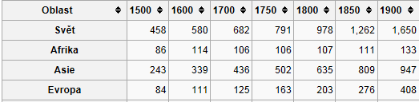
Schválně srovnej vývoj růstu obyvatel v různých oblastech. Kde přibylo v 18. a 19. století nejvíce lidí?
Vývoj populace po oblastech (v milionech)

Slide 19
Lízo, v učebnici máme tenhle obrázek Evropy, který by měl ukazovat průmyslová centra asi v polovině 19. století.

Slide 20
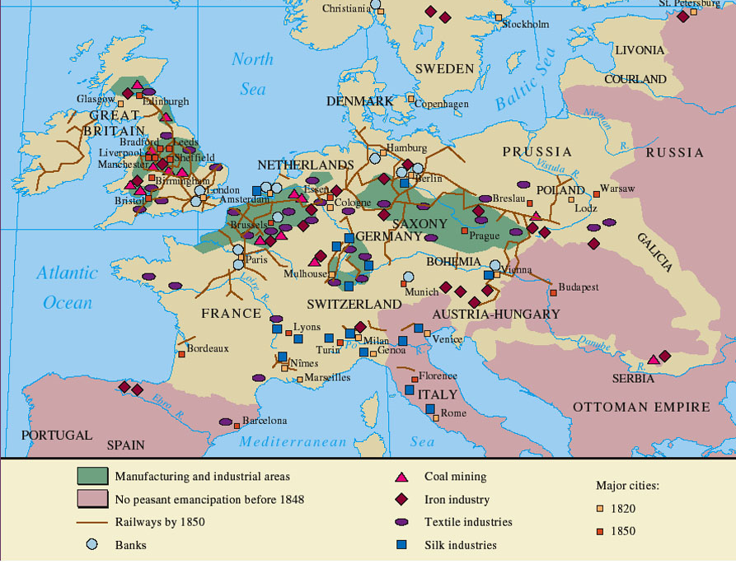
http://

Slide 21
To je dobrá mapa. Z ní vyčteš, kde vznikly průmyslové oblasti a proč právě tam.

Slide 22
To jako že protože se tam těžily suroviny, tak tam vznikla průmyslová oblast?

Slide 23
Ano. Uhlí bylo hlavní zdroj energie kromě dřeva. Z železné rudy se vyráběly nové stroje. A kde se těžily tyto dvě suroviny, tam vznikly doly a továrny, rozrůstala se města plná dělníků.

Slide 24
O parním stroji jsem už slyšel. Ale k čemu potřebovali tolik páry? Chtěli se zahřát?

Slide 25
Ale Bárte. Parní stroj sice vyrábí páru, ale důležitá je síla té páry, která tlačí písty. Ukáži ti následující model. Snad to pochopíš i ty.
http://www.parnistroj.czweb.org/schema.html

Slide 26
Už to asi chápu. Bezva hračka. Ale k čemu to využili?

Slide 27
Točivý pohyb se využil hlavně v textilní výrobě, v dolech na čerpání vody a později v dopravě. Ještě později třeba jako mlátička na obilí.

Slide 28
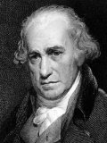
Vynález parního stroje se připisuje Skotovi Jamesu Wattovi, který okolo roku 1770 vylepšil parní stroj tak, aby se dal využít v praxi.

Slide 29
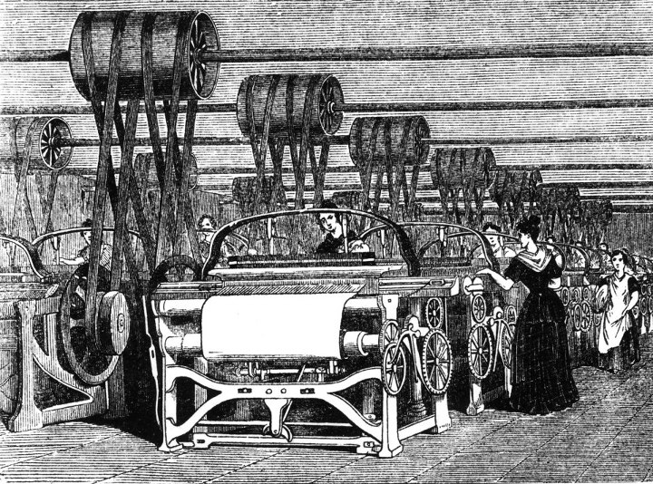
textilní továrna

Slide 30
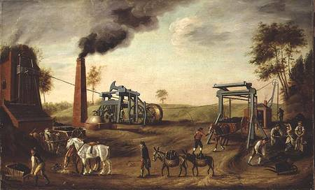
čerpání vody z dolu na uhlí

Slide 31
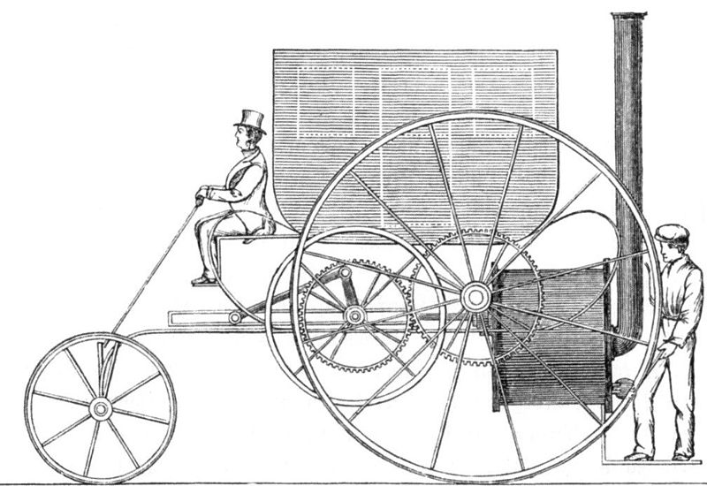
V dopravě se rozhodli využít parní stroj samozřejmě také: toto vozidlo sestrojil pan Trevithick v roce 1803 v Londýně. Nedlouho poté sestrojil i lokomotivu.

Slide 32
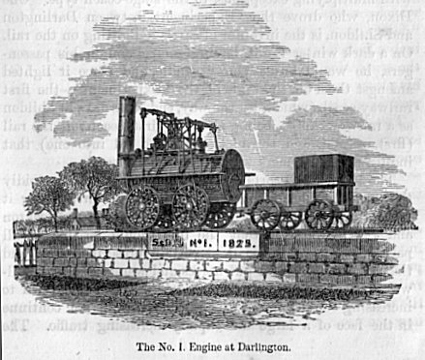
Takhle vypadala lokomotiva, která vyrazila na první trati na světě v Anglii v roce 1825. Sestrojil ji inženýr George Stephenson.
http://www.youtube.com/watch?v=d1OpJzWTk8g

Slide 33
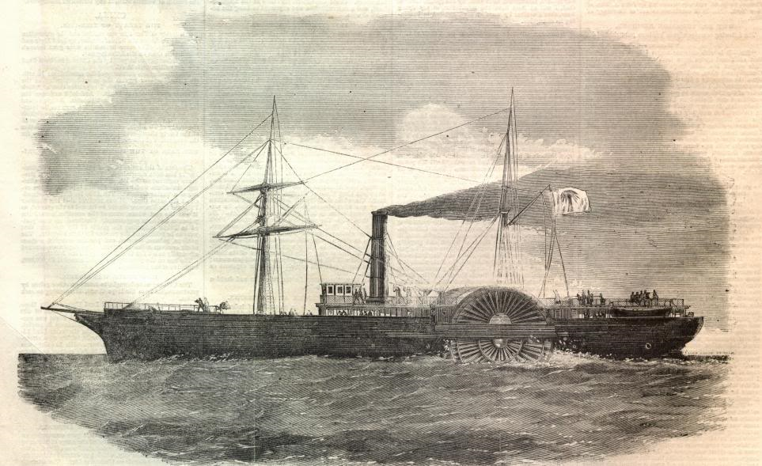
Také parníky po roce 1803 zjednodušily dopravu zboží i lidí. Dodnes je v Anglii a Francii hustá síť kanálů.

Slide 34
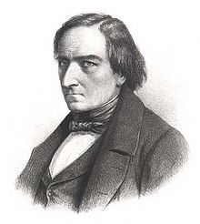
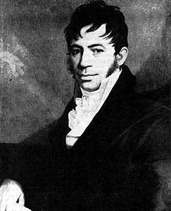
Kupodivu i v Čechách rychle přebírali světové objevy. A dokonce měli své vynálezce. Nejznámější jsou Josef Božek a Josef Resl.

Slide 35
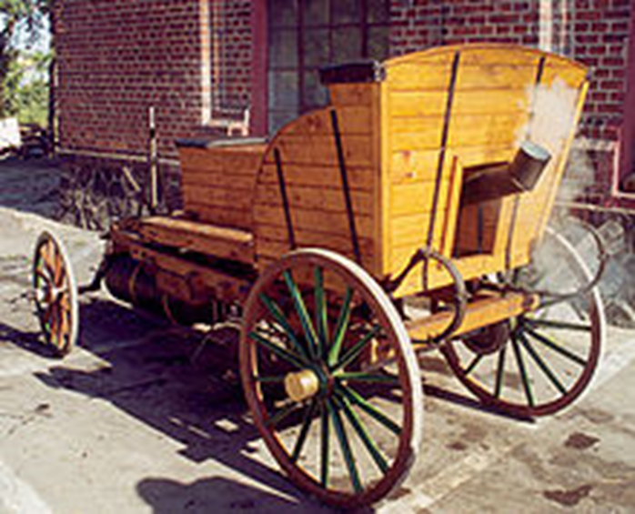
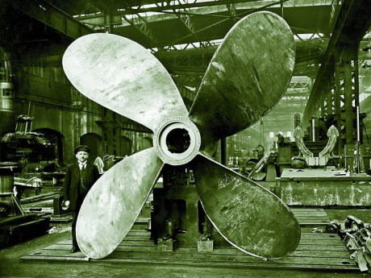
Josef Božek byl inženýr a sestrojil první parní automobil v Čechách, který v roce 1815 předvedl v Praze
Josef Ressel roku 1827 sestrojil lodní šroub, který nahradil kolesa a zrychlil dopravu.

Slide 36
Mám tu pro tebe ještě pár slavných jmen, neboť 19. století je stoletím objevů. Říkají ti ta jména něco?
Friedrich Siemens
Thomas Alva Edison
Samuel Morse
Samuel Colt
Karl Benz
Alexander Graham Bell
Alfred Nobel

Slide 37
Musím si to asi vyguglit

Slide 38
Ke konci 19. století se mluví o druhé fázi průmyslové revoluce. Šlo hlavně o nové technologie a zdroje síly. Elektřina a nafta začala střídat uhlí a parní pohon.
Mezitím se ale Evropa hrozně změnila. Zkusím ti tu změnu vysvětlit na několika obrázcích.

Slide 39
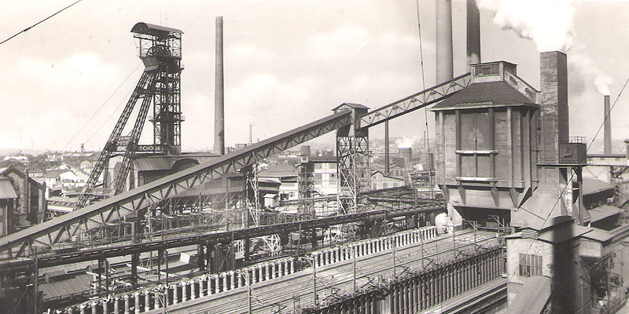

Slide 40
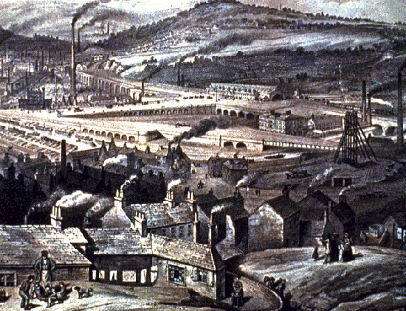

Slide 41
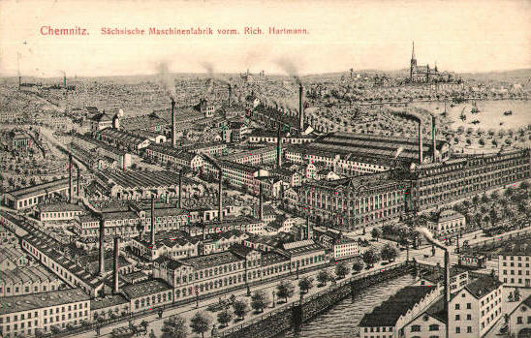

Slide 42
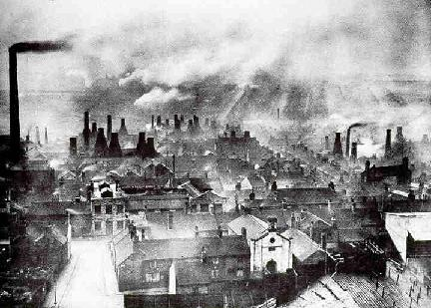

Slide 43
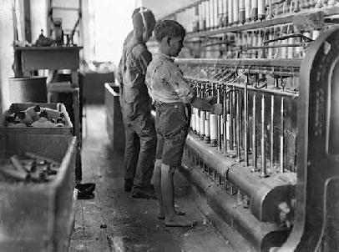
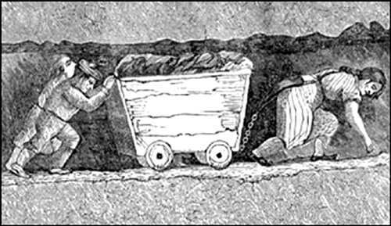

Slide 44
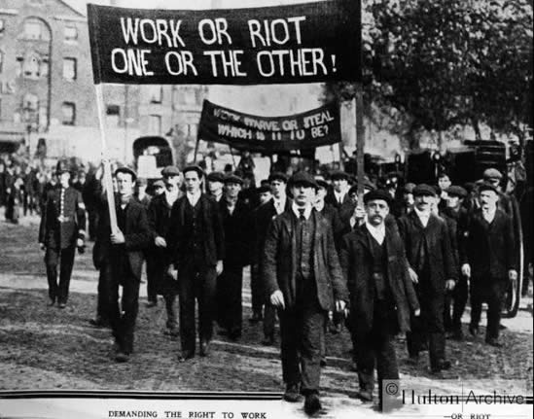

Slide 45

Jo, do nich! Koukám, že pokrok a objevy nevedly ke klidnějšímu a spokojenějšímu životu. Jak znám politiky, určitě se toho chytli.

Slide 46
No to máš pravdu. Za zájmy masy dělníků se postavili politici, kteří si říkali socialisté. Zakládali politické strany a odborové organizace. Ty pak prosazovaly nižší zlepšení podmínek dělníků. Byla to doba tvrdých bojů.

Slide 47
Chápu. Při stávkách dělňasové ničili stroje, četníci je bili hlava nehlava. Bim bác juchů!

Slide 48
Naštěstí politici dělnických stran v parlamentech prosadili zákony chránící děti a ženy, omezili pracovní dobu a později se začalo i se sociálním pojištěním. V mnoha státech získali dělníci i volební právo.
Ale průmyslová revoluce přinesla i dobré věci. Posuď sám.

Slide 49
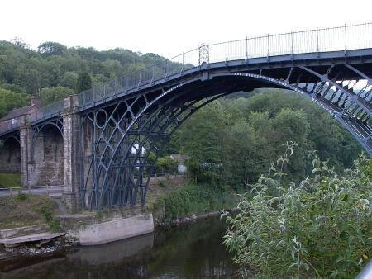

Slide 50
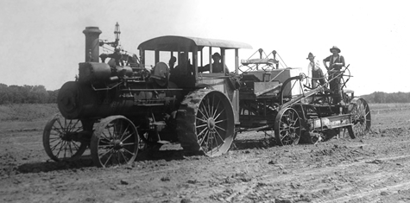

Slide 51
Tak to by stačilo, ne? Jinak budete chytřejší než já.

Slide 52
Odkazy
obrázek Barta Simpsona: http://whattalking.com/picasa/bart+simpson
obrázek Lízy Simpsonové: http://www.postavy.cz/liza-simpsonova/obrazek-7469.jpg/
snímek č. 2: http://vpravo.blog.cz/0705/prumyslova-revoluce
snímek č. 7: http://www.erbproduction.cz/o-nas.html
snímek č. 8: http://zpravy.idnes.cz/foto.aspx?r=zpr_archiv&c=A100317_205933_kavarna_chu&foto=CHU31d8e7_valdstejnska_manuafktura_1.jpg
snímek č. 19: http://cs.wikipedia.org/wiki/Sv%C4%9Btov%C3%A1_populace
snímek č. 21: www.sheltonstate.edu/faculty_staff/faculty_website_directory/boening_chuck/western_civ.aspx
snímek č. 29: http://www.converter.cz/fyzici/watt.htm
snímek č. 30: http://greatgameindia.wordpress.com/2013/04/15/hidden-gears-of-the-industrial-revolution-how-india-made-britain-modern/
snímek č. 31: http://eraofchange.wiki.elanco.net/
snímek č. 32: http://en.wikipedia.org/wiki/Richard_Trevithick
snímek č. 33: http://en.wikipedia.org/wiki/File:Stephenson-No.1-engine.jpg
snímek č. 34: http://zytyn.blogspot.cz/2007/05/kolesov-parnk-jin.html

Slide 53
snímek č. 35: http://cs.wikipedia.org/wiki/Josef_Ressel, http://cs.wikipedia.org/wiki/Josef_Bo%C5%BEek
snímek č. 36: http://www.vkvynalezy.estranky.cz/fotoalbum/lodni-sroub.html, http://cs.wikipedia.org/wiki/Josef_Bo%C5%BEek
snímek č. 40: http://www.zdarbuh.cz/reviry/okd/pocatky-dolovani-a-vznik-dolu-hlubina/
snímek č. 41: http://www.vulgarisation-scientifique.com/wiki/Pages/La_g%C3%A9ographie_une_question_de_point_de_vue
snímek č. 42: http://www.langantiques.com/university/index.php/Industrial_Revolution
snímek č. 43: http://geopolicraticus.wordpress.com/2010/03/04/counterfactual-conditionals-of-the-industrial-revolution/
snímek č. 44: http://talonssephr.edublogs.org/2011/04/06/the-industrial-revolution-and-its-effect-on-upper-and-lower-canadians/, http://www.estherlederberg.com/EImages/Extracurricular/Coal/Hurrier_Cobden_1853.html
snímek č. 45: http://nocloudinthesky.wordpress.com/2013/01/24/werner-sobek-second-industrial-revolution/
snímek č. 50: http://www.quido.cz/stavby/zelezny_most.html
snímek č. 51: http://www.cmegroup.com/stories/?_escaped_fragment_=2-industrial-revolution

